Slide 1
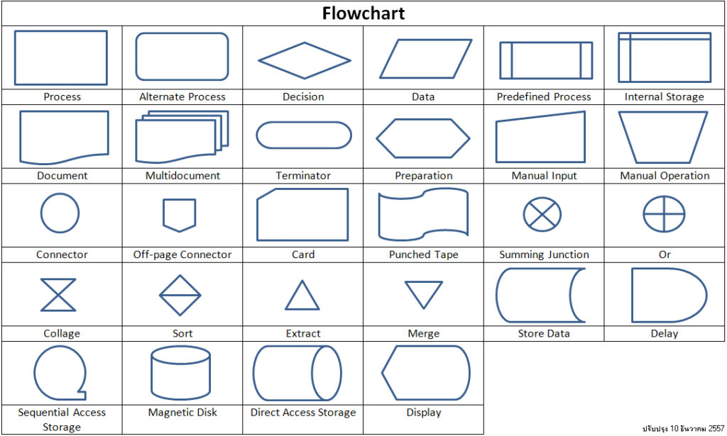

Slide 2
start
สอบประมวณผล
คะแนน>50
score>50
Score<50
ผ่าน
ไม่ผ่าน
คะแนน>75
ดีมาก
คะแนน>85
ดีเยี่ยม
ประกาศผลสอบ
end

Slide 3
start
สอบประมวณผล
ตรวจสอบ
50<=Score
ไม่ผ่าน
NO
50< Score <75
ผ่าน
NO
75 <= Score <= 80
ผ่านยอดเยี่ยม
NO
Score > 80
ดีเลิศประเสริฐศรี
store
stop

Slide 4
สาขา
รหัสนักศึกษา
ชื่อ-สกุล
รหัสอาจารย์
นักศึกษา
M
N
การลงทะเบียน
รหัสนักศึกษา
คณะ
รหัสรายวิชา
รหัสการลงทะเบียน
M
N
ชื่อสกุลT
ชื่อรายวิชาE
รายวิชา
รหัสอาจารย์
อาจารย์
ชื่อสกุลE
รหัสรายวิชา
ชื่อรายวิชาT
ชื่อรายวิชา
รหัสวิชา

